Slide 1


Craftando Código com Java
CONSTRUA SUA BASE NO MUNDO DA PROGRAMAÇÃO
Nicolas Matheus

Slide 2
00
Hello, World!

Slide 3
Introdução
Objetivo do ebook: Apresentar os fundamentos de Java de forma clara, com analogias e exemplos práticos.
Quem deve ler: Pessoas que desejam aprender programação e estão começando agora.
Por que Java? É versátil, amplamente utilizado, e perfeito para iniciantes.
Como usar este livro: Leia os conceitos, pratique os exemplos e aplique os exercícios no final de cada capítulo.

Slide 4
01
Explorando o Bioma do Java

Slide 5
O que é Java?
Uma introdução ao Java, seu ambiente e primeiros passos.
Java é uma linguagem de programação criada em 1995 pela Sun Microsystems (agora propriedade da Oracle). Seu maior diferencial é ser "escreva uma vez, execute em qualquer lugar" (write once, run anywhere), o que significa que um programa Java pode rodar em qualquer sistema operacional com a Java Virtual Machine (JVM) instalada.
Por que aprender Java?
É amplamente utilizado em empresas e na indústria de tecnologia.
Possui uma vasta comunidade e muitos recursos para aprender.
É uma base sólida para aprender outras linguagens.
Preparando seu ambiente
Instale o JDK
Faça o download do JDK no site oficial da Oracle ou no OpenJDK.
Configure o ambiente
Configure a variável de ambiente JAVA_HOME e adicione o caminho do JDK ao PATH .
Escolha uma IDE
Recomenda-se o IntelliJ IDEA para iniciantes pela interface intuitiva.

Slide 6
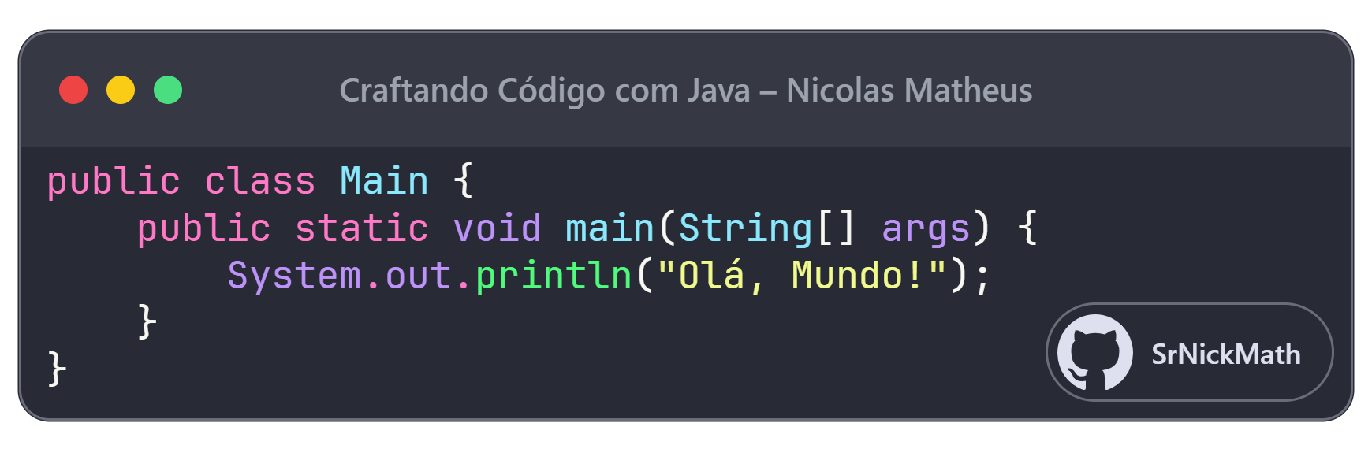
Olá, Mundo! – Sua primeira construção
O clássico exemplo de programação. Este programa imprime "Olá, Mundo!" no console.
Explicação do código:
public class Main : Define uma classe chamada Main . É o ponto de partida do programa.
public static void main(String[] args) : Método principal que a JVM executa ao iniciar o programa.
System.out.println("Olá, Mundo!"); : Comando para imprimir uma mensagem no console.

Slide 7
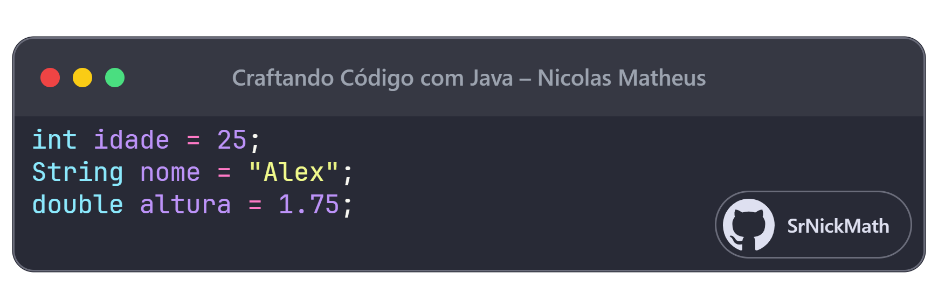
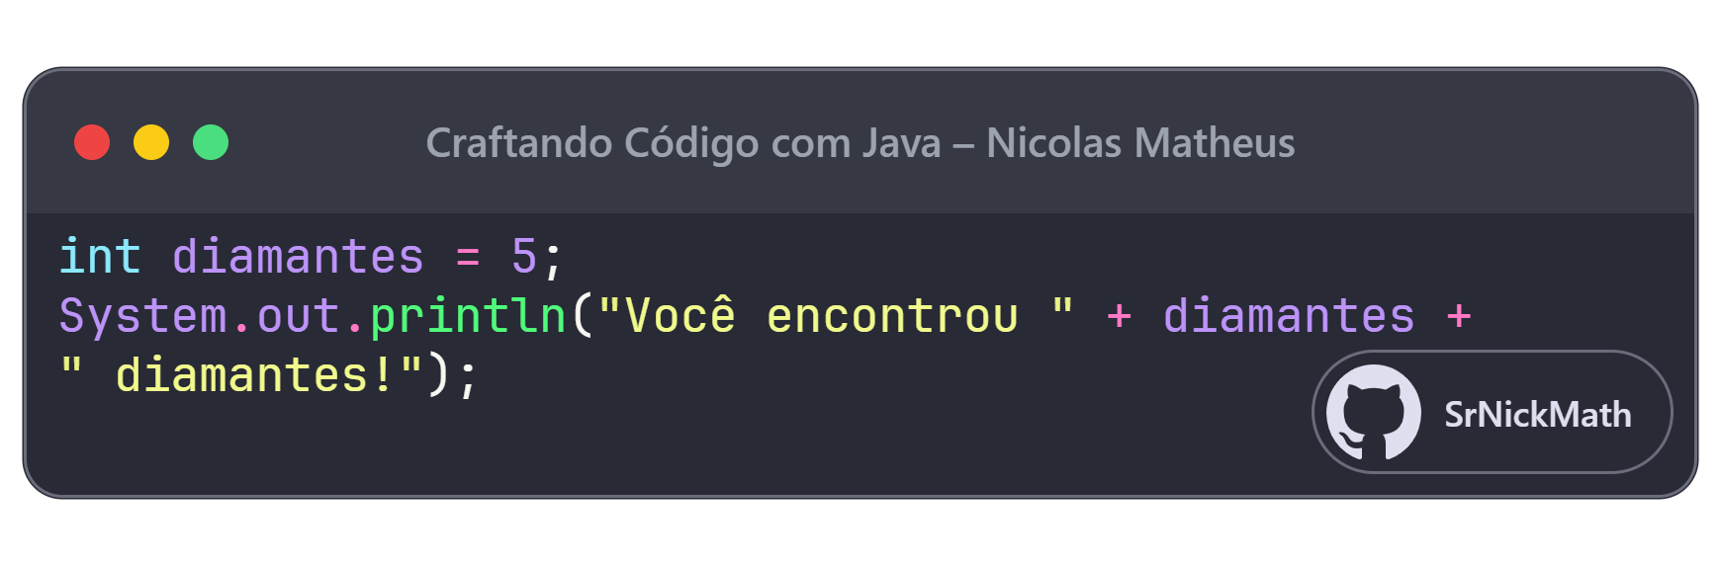
Entendendo os blocos básicos
1. Variáveis: Como baús, armazenam valores.
2. Tipos de dados:
int : Números inteiros.
double : Números decimais.
String : Texto.

Slide 8
02
Ferramentas de controle

Slide 9
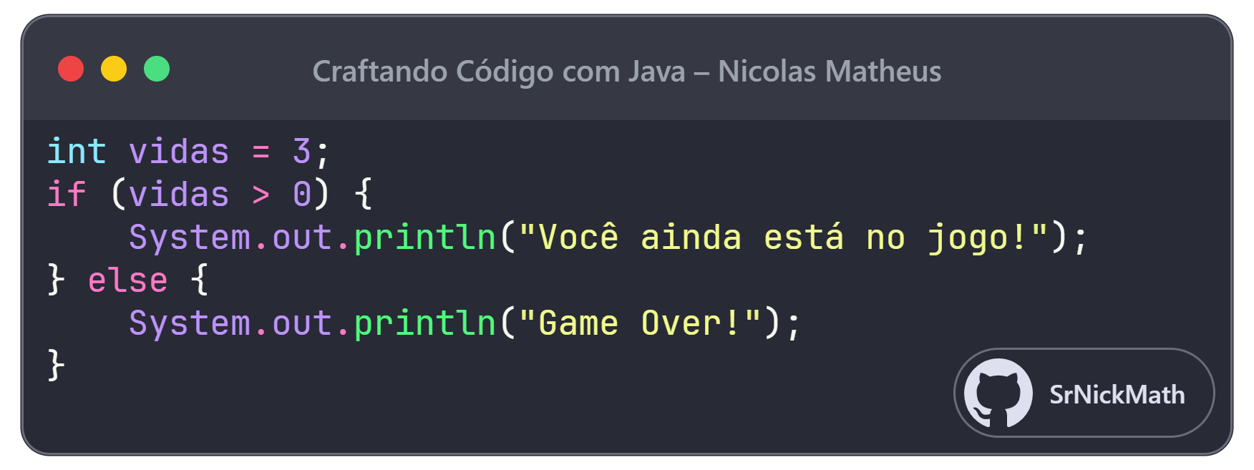
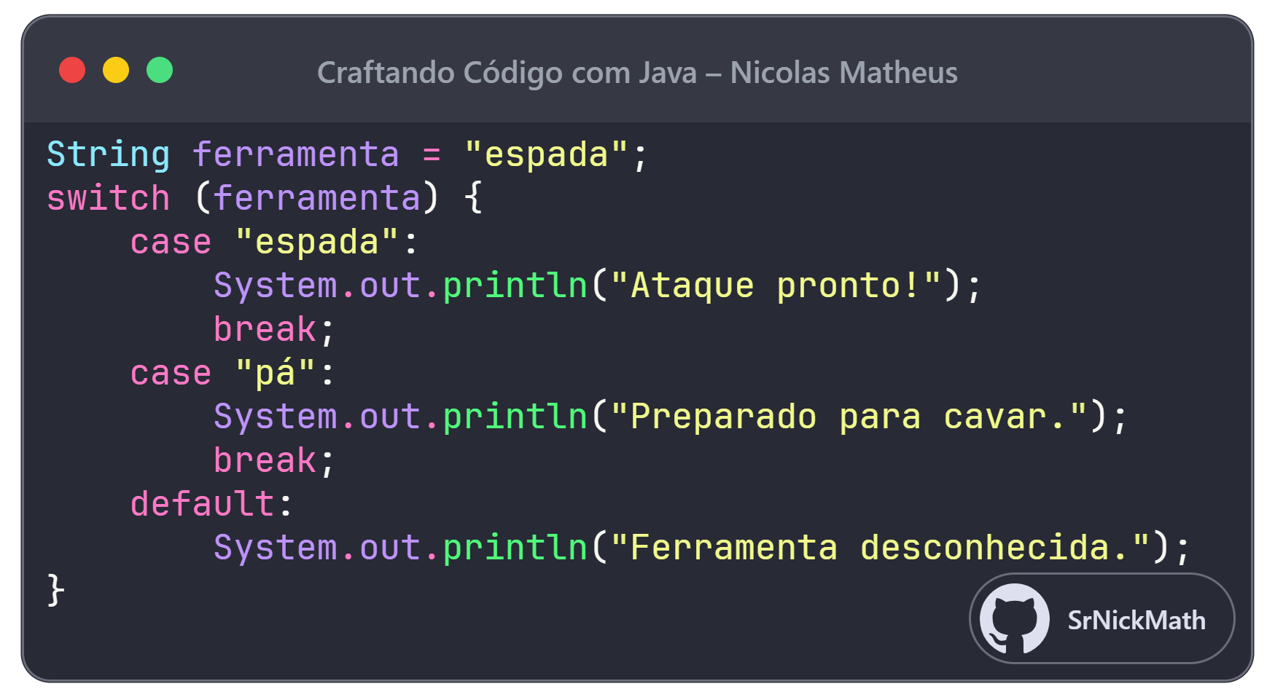
Decisões no caminho
O if verifica condições e toma decisões.
Switch – Escolhas rápidas: Ideal para várias condições.

Slide 10
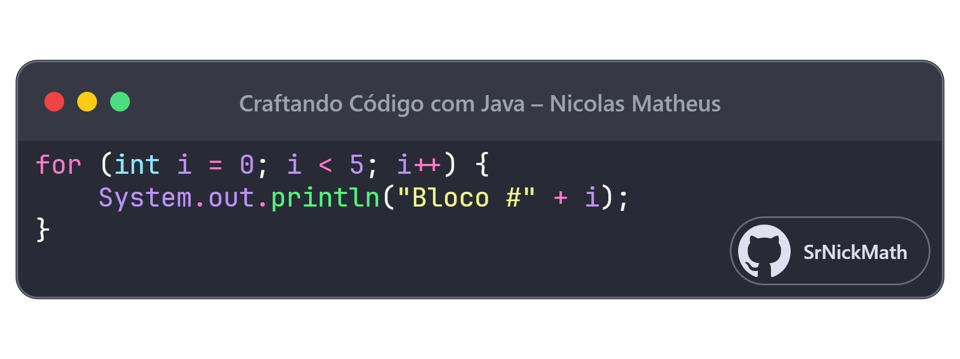
Loops – A mágica da repetição
1. For – Um número fixo de repetições:
2. While – Continue enquanto for verdade:

Slide 11
03
Craftando Functions

Slide 12
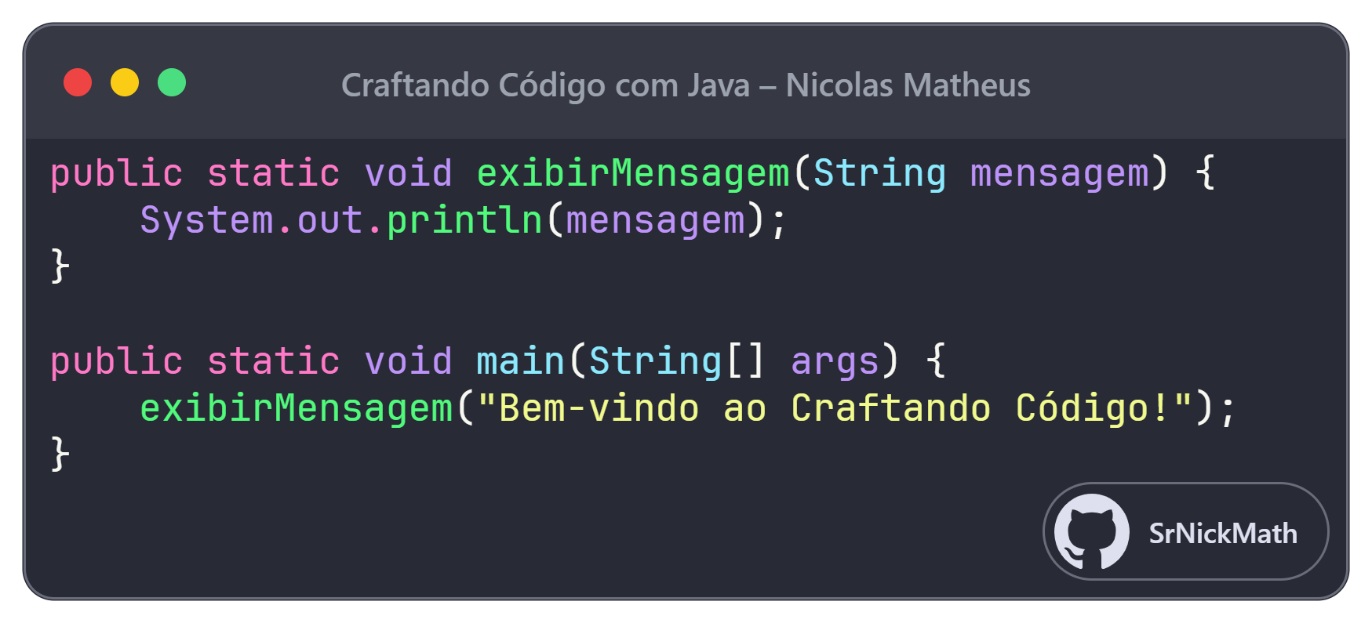
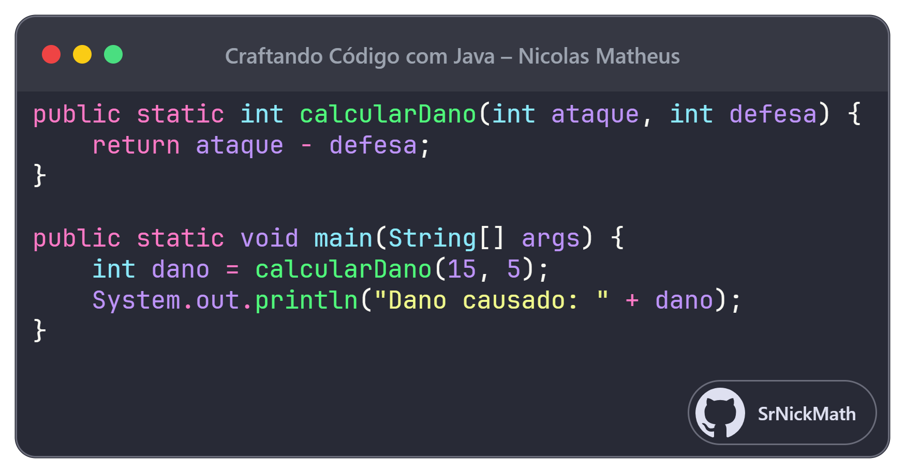
Criando seu primeiro método
Os métodos são pedaços de código reutilizáveis::
Passando parâmetros e retornando valores

Slide 13
04
Classes e Objetos:
Criando seu Avatar

Slide 14
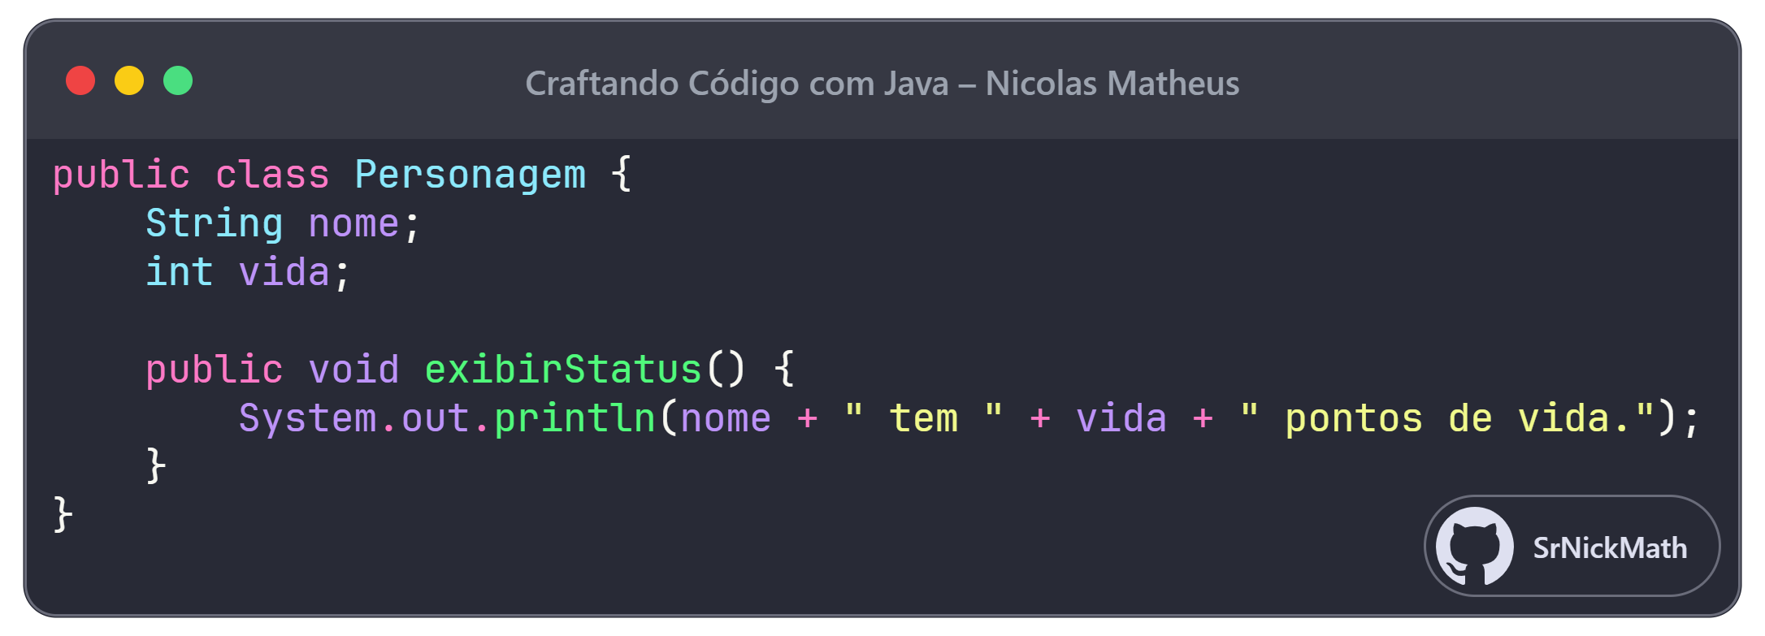
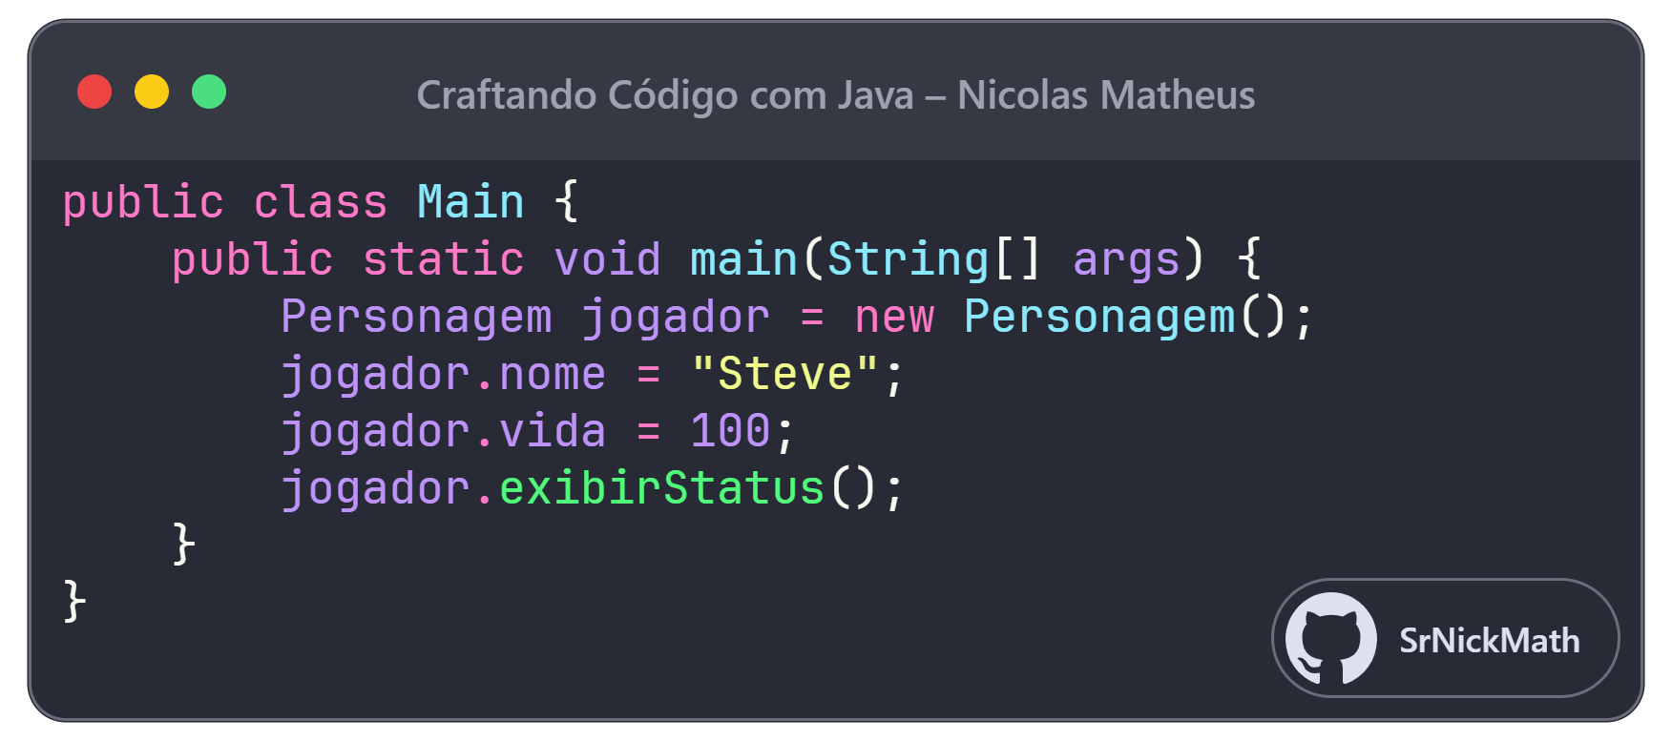
Criando sua primeira classe
Uma classe é um modelo ou estrutura que define atributos e comportamentos (métodos) para criar objetos em programação orientada a objetos.:
Instanciando objetos – Dê vida ao seu personagem!

Slide 15
05
Avançando na Jornada

Slide 16
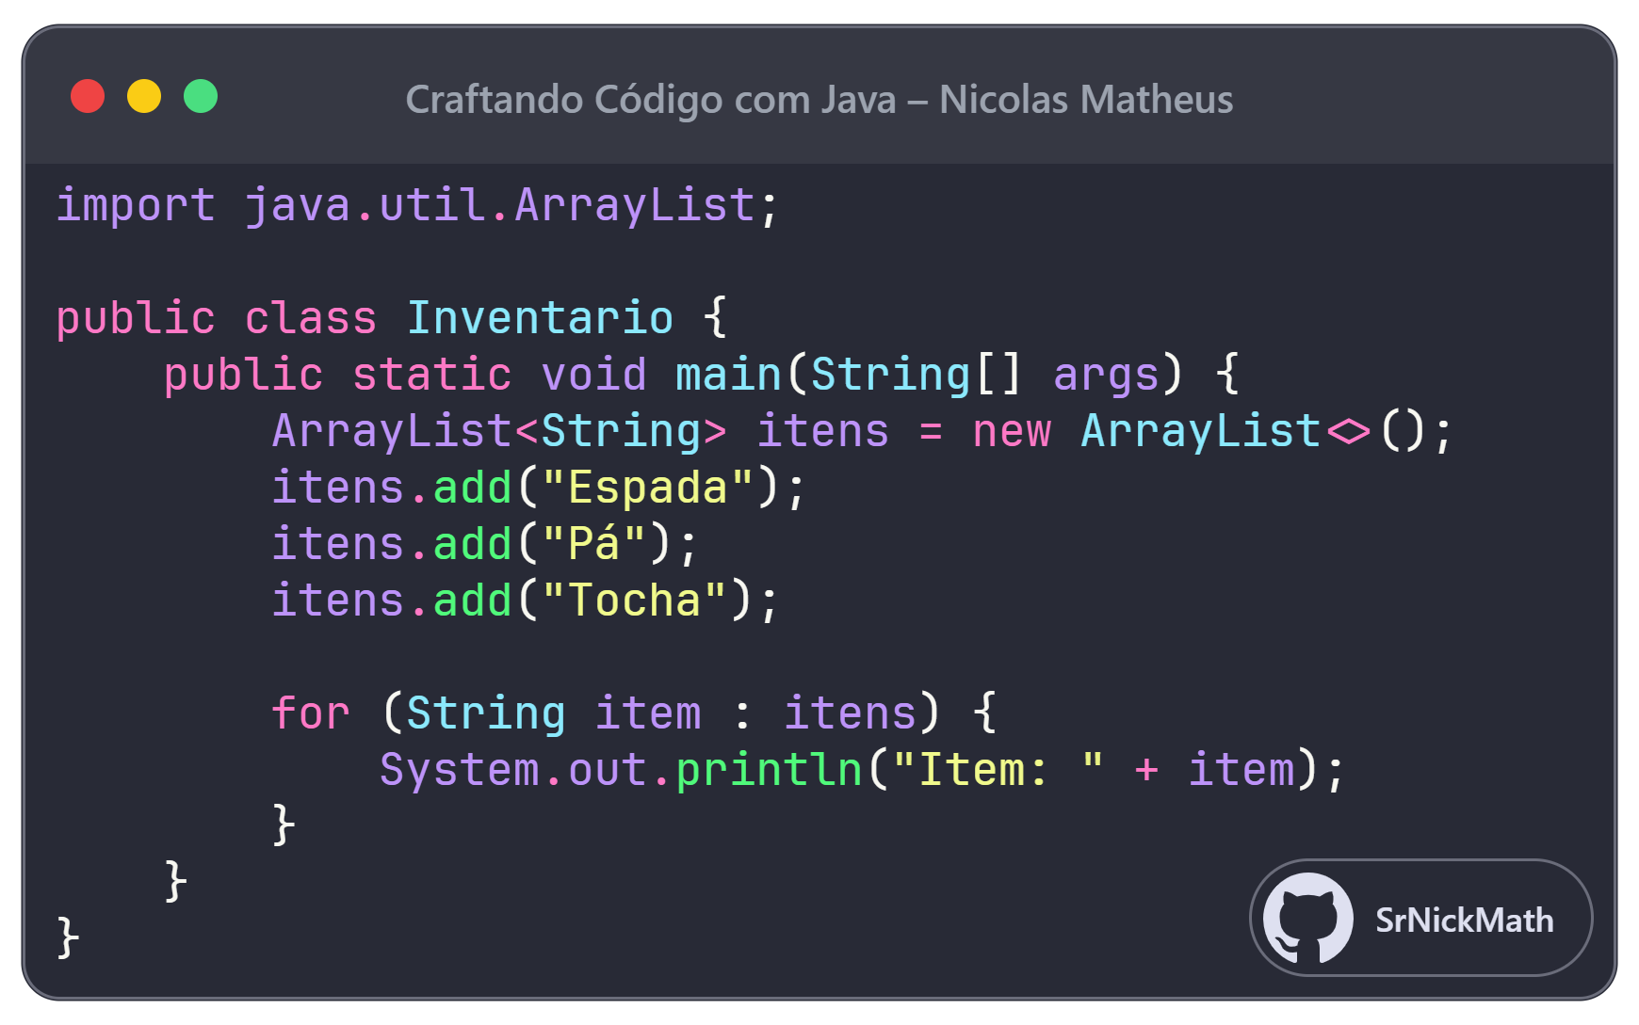
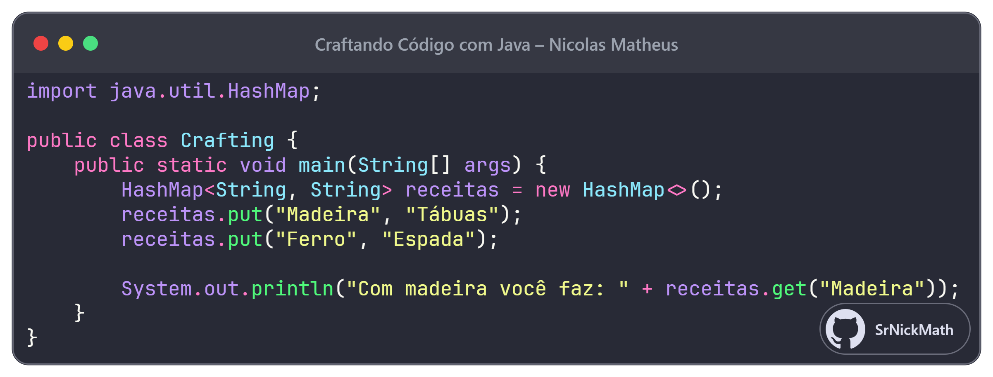
Manipulando Coleções e Explorando APIs
Listas – Guardando múltiplos itens no baú
Mapas – Organizando dados como no crafting

Slide 17
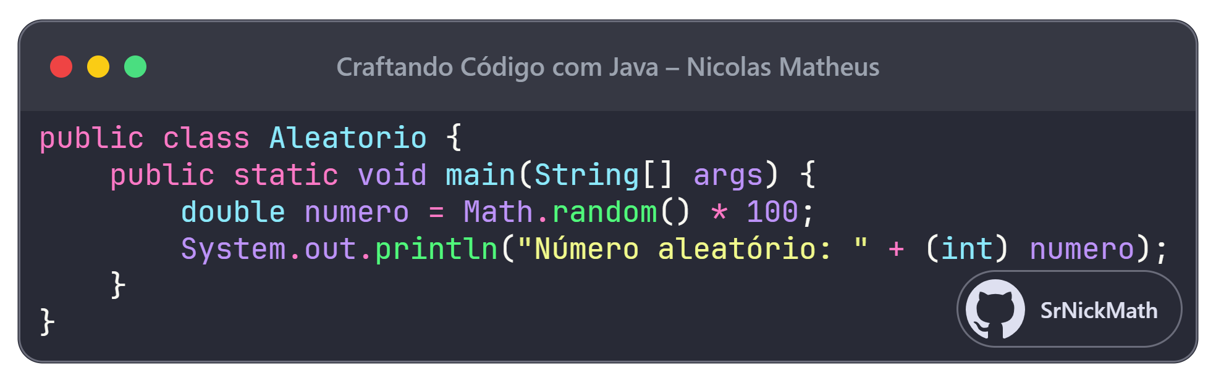
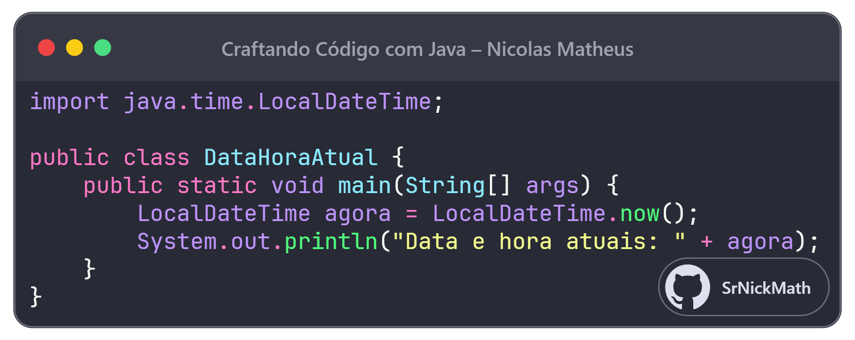
Usando APIs internas do Java
Exemplo com Math :
A API java.time oferece ferramentas modernas e fáceis para trabalhar com datas e horários no Java.

Slide 18
00
The End

Slide 19

Obrigado por ler até aqui!
Este ebook é fruto de um desejo de tornar o aprendizado de programação algo acessível, dinâmico e divertido.
Espero que este conteúdo tenha iluminado seus primeiros passos e que você continue explorando, aprendendo e craftando seu caminho no universo da tecnologia.
Fim de Jogo, mas Início da Aventura
Você completou este ebook, mas sua jornada como desenvolvedor está apenas começando. Como em qualquer mundo, real ou virtual, a prática e a curiosidade são as chaves para o sucesso.
Lembre-se: a programação é uma arte, uma ciência e um ofício. Então, continue craftando código com paixão e criatividade!
Boa sorte na sua jornada! 🎮💻

